Slide 1
Попарное тестирование. Конспект
Попарное тестирование (pairwise testing) - техника тестирования методом черного ящика, при которой тестовые сценарии разрабатываются таким образом, чтобы выполнить тестирование для всех комбинаций параметр-значение
Для формирования пар используется два подхода: ортогональные массивы и алгоритм All Pairs. В практике тестирования вы будете использовать последний, поэтому давайте сконцентрируемся на нем.
Алгоритм All Pairs позволяет генерировать все пары автоматически. Самым популярным инструментом для этого является PICT, но существует еще несколько десятков других решений. Подробнее об использовании PICT в видео-уроке.
Выходные данные полученные этим способом могут отличаться от данных, полученных в результате применения ортогональных массивов. Про ортогональные массивы можно прочитать в пособии Lee Copeland, «A practitioner’s guide to software test design».
Пример использования
Давайте рассмотрим пример применения этого алгоритма с тестированием фильтрации на примере интернет-магазина.
Пользователь может осуществить фильтрацию по следующем параметрам:
Цвет: красный, белый, черный, серый
Размер: S, M, L, XL
Пол: мужской, женский, унисекс
Доставка: есть, нет
Общее количество всех проверок без применения попарного тестирования: 4*4*3*2 = 96.
Согласитесь, что проводить 96 тестов всех комбинаций времязатратно. Для оптимизации нам пригодится Pairwise.
Согласно этой технике, необходимо протестировать взаимодействие всех пар параметров и их значений, что будет соответствовать практически полному тестовому покрытию, если бы мы тестировали все комбинации.
Какие шаги нужно сделать?
Для выполнения задания будем использовать ресурс https://pairwise.teremokgames.com, который не требует предварительной установки.

Slide 2
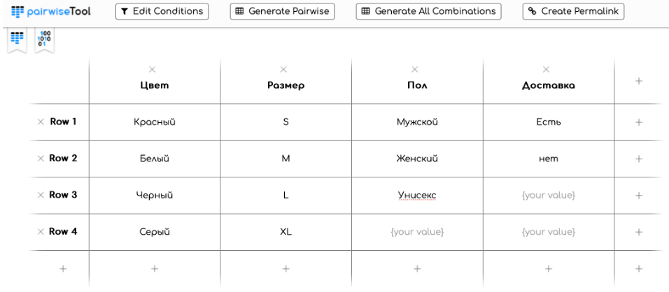
Создадим таблицу с параметрами и значениями. Всегда начинаем с параметра, у которого больше всего значений.
2. Для генерации пар необходимо нажать кнопку (Generate Pairwise)

Slide 3
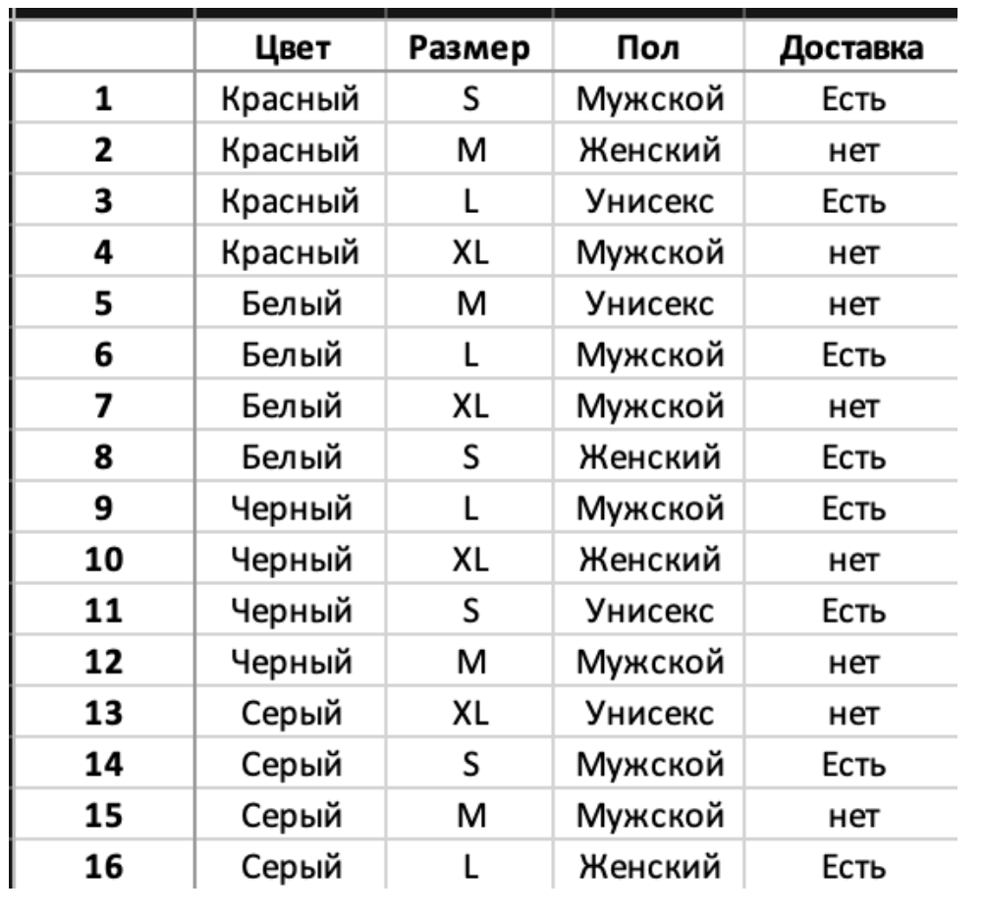
3. После нажатия сформируется таблица с необходимыми тестовыми данными. Количество проверок сократится с 96 до 16. Таблицу необходимо использовать для создания чек-листа или тест-кейсов.

Slide 4
Bu slaydda yazanlar dərsi izah etmək üçün kifayətdir ancaq daha ətraflı məlumat əldə etmək üçün fərqli qaynaqlara baxmaq lazımdır.
ДОПОЛНИТЕЛЬНО
Что же такое pairwise testing?
Pairwise testing — техника тест-дизайна, а именно метод обнаружения дефектов с использованием комбинационного метода из двух тестовых случаев. Он основан на наблюдениях о том, что большинство дефектов вызвано взаимодействием не более двух факторов (дефекты, которые возникают при взаимодействии трех и более факторов, как правило менее критичны). Следовательно, выбирается пара двух тестовых параметров, и все возможные пары этих двух параметров отправляются в качестве входных параметров для тестирования. Pairwise testing сокращает общее количество тест-кейсов, тем самым уменьшая время и расходы, затраченные на тестирование. Техника известна уже больше 20 лет, но только последние 5 лет мы можем наблюдать ее активное использование.
Для Pairwise testing используют алгоритмы, которые базируются на построении ортогональных матриц, или алгоритмы All-Pairs.
Тестирование с помощью ортогональных матриц
Данная техника тест-дизайна относится к статическим способам тестирование и используется в том случае, когда мы имеем дело с большим количеством входных данных, следовательно, исчерпывающие тестирование является недостижимым. Ортогональные матрицы применяются в конфигурационном, регрессионном, производительном, а так же в тестировании пользовательского интерфейса.

Slide 5
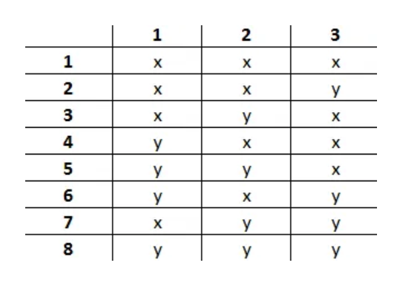
Рассмотрим пример. Пусть у нас есть 2 значения - X, Y. Для них существуют следующие комбинации: (x,x),(x,y),(y,x),(y,y). Добавим к ним 3 входных параметра 1, 2, 3, которые принимают значения X и Y. Путем несложных манипуляция мы получаем все возможные комбинации входных данных.
Для того, чтобы построить ортогональную матрицу для этого примера необходимо сделать так, чтобы два любые столбика (в нашем случае это параметры 1, 2 и 3) содержали в себе все возможные комбинации только один раз.

Slide 6
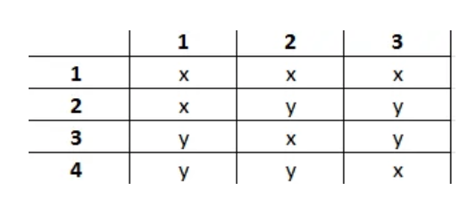
Таким образом, ортогональная матрица для нашего случая будет выглядеть таким образом:
Как мы видим, в столбцах 1 и 3 есть все возможные комбинации: (x,x),(x,y),(y,y),(y,x). Для других пар столбцов это правило работает аналогично.

Slide 7
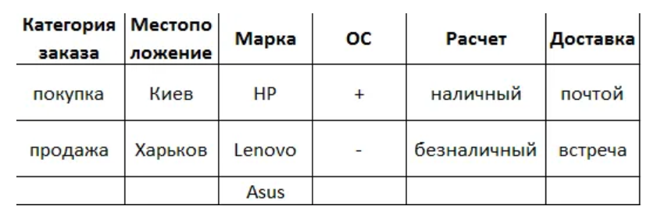
Тестирование с помощью алгоритма All-Pairs
Аll-pairs testing — комбинаторный метод тестирование программного обеспечения, который проверяет все возможные дискретные комбинации параметров для каждой пары входных параметров системы. Исходя из этого, мы получим меньшее число комбинаций, чем при использовании ортогональных матриц.
Рассмотрим пример. Предположим, нам необходимо протестировать приложение для покупки/продажи б/у ноутбуков, мы имеем следующие переменные:
категория заказа: покупка, продажа;
местоположение: Киев, Харьков;
марка ноутбука: HP, Lenovo, Asus;
ОС: доступна, недоступна;
тип расчета: наличный, безналичный;
тип доставки: почтой, встреча.
Если мы захотим протестировать все возможные комбинации, то мы должны составить 2 х 2 х 3 х 2 х 2 х 2 = 96 тест-кейса. Не многовато ли работы для тестирования формы?
Далее нам необходимо организовать переменные и значения.

Slide 8
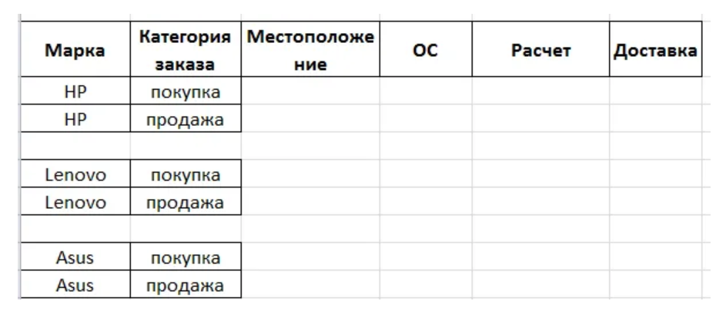
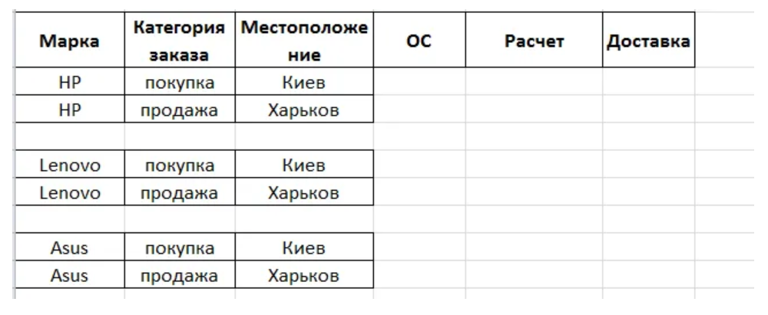
Чтобы начать заполнять таблицу, необходимо организовать столбцы таким образом, чтобы первый имел наиболее большое количество переменных, а последний - наименее. Таким образом, первый столбец в нашей таблице — марка ноутбука. Первым делом записываем три значения Марки (т.к. это столбец с наибольшим числом значений) по два раза( два — это количество переменных следующего столбца, например, категория заказа). Это имеет такой вид:
Т.е. для каждого набора в столбце 1 мы помещаем оба значения столбца 2. То же самое мы повторяем с 3 столбцом.

Slide 9
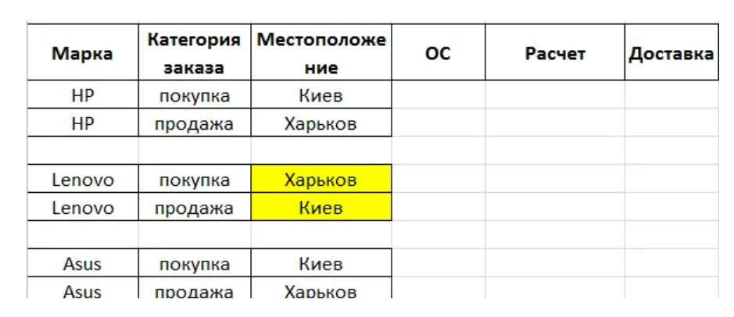
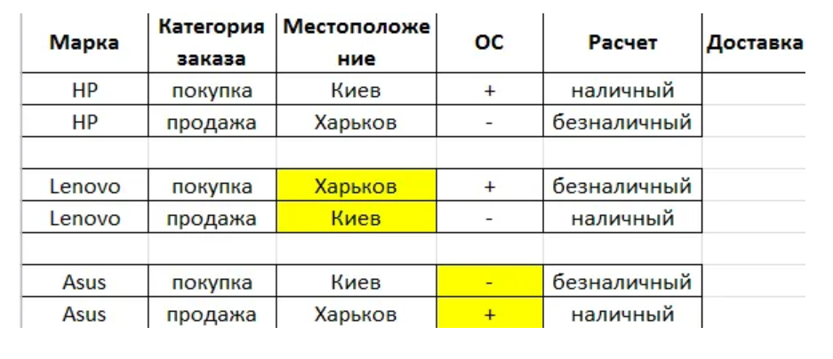
У нас есть комбинация покупка&Киев и продажа&Харьков, но нету комбинации продажа&Киев и покупка&Харьков. Исправим это, поменяв местами значения во втором наборе третьего столбца.
Повторяем такие же манипуляции для колонок 4 и 5.

Slide 10
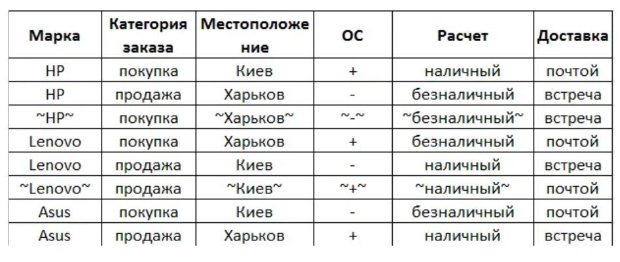
Колонка Доставка является более проблематичной, ведь нам не хватает комбинаций на покупка&встреча и продажа&почтой чтобы не нарушать отсортированные данные, нужно ввести еще 2 тестовых случая для этих комбинаций. Значком тильды “~” мы маркируем переменные, которые выступают произвольными. Таким образом мы получаем следующую таблицу.
Таким образом, мы получили готовые 8 тест-кейсов вместо 96.

Slide 11
Утилиты для автоматизации pairwise testing
Существует ряд ПО, которые помогут вам не только качественно, но и быстро создать тест-кейсы из большого количества параметров, самые популярные из них:
PICT — ‘Pairwise Independent Combinatorial Testing’, provided by Microsoft Corp.
IBM FoCuS — ‘Functional Coverage Unified Solution’, provided by IBM.
ACTS — ‘Advanced Combinatorial Testing System’, provided by NIST, an agency of the US Government.
Hexawise
Jenny
Pairwise by Inductive AS
VPTag free All-Pair Testing Tool.
Заключение
Суммируя все вышесказанное, pairwise testing — прекрасный метод для повышения эффективности написания тест-кейсов. Он значительно сокращает количество комбинаций, которые будут покрыты, но остается очень хорошим с точки зрения обнаружения неисправностей. Метод очень прост в использовании, для его эксплуатации достаточно лишь определиться с функционалом для проверки, исследовать выбранный сценарий и его параметры и применить алгоритм, который определит оптимальное число тестов с полным перебором пар.

Slide 12
Учтите что в ручную можно ошибаться. У нас в статье получилось 8 тест-кейсов, а при генерации тестовых кейсов через сайт pairwise выдаёт файл 16 тест кейсов. Лучше использовать онлайн генераторов.
Ссылка на PICT33.MSI: https://drive.google.com/file/d/1F3i_QyAQybTcSGyEuv8ZZZaOezQlsoUV/view?usp=sharing
Ссылка на PAIRWISE: https://pairwise.teremokgames.com

Slide 13
CATS (Constrained Array Test System) | [Sherwood] Bell Labs.
OATS (Orthogonal Array Test System) | [Phadke] ATT
AETG | Telecordia | Web-based, commercial
IPO (PairTest) | [Tai/Lei]
TConfig | [Williams] | Java-applet
TCG (Test Case Generator) | NASA
AllPairs | Satisfice | Perl script, free, GPL
Pro-Test | SigmaZone | GUI, commercial
CTS (Combinatorial Test Services) | IBM | Free for non-commercial use
Jenny | [Jenkins] | Command-line, free, public-domain
ReduceArray2 | STSC, U.S. Air Force | Spreadsheet-based, free
TestCover | Testcover.com | Web-based, commercial
DDA | [Colburn/Cohen/Turban]
Test Vector Generator |  | GUI, free
OA1 | k sharp technology
TESTONA | Assystem Germany | GUI, free for non-comercial use
AllPairs | [McDowell] | Command-line, free
Intelligent Test Case Handler (replaces CTS) | IBM | Free for non-commercial use
CaseMaker | Díaz & Hilterscheid | GUI, commercial
PICT | Microsoft Corp. | Command-line, open source at http://github.com/microsoft/pict
rdExpert | Phadke Associates, Inc.
OATSGen | Motorola
SmartTest | Smartware Technologies Inc. | GUI, commercial
EXACT | [Yan/Zhang]
AllPairs | MetaCommunications | Free
ATD | AtYourSide Consulting | GUI, commercial
ACTS [formerly: FireEye] | NIST | GUI
Bender RBT Inc. | BenderRBT | GUI, commercial
Pairwise Test Case Generator | TestersDesk | Web-based
Combo-Test | The Australian eHealth Research Centre | Command-line, free
IPO-s | [Calvagna/Gargantini]
VPTAG | [Robert Vanderwall]
SpecExplorer | Microsoft Corp. | GUI, free
IBM Functional Coverage Unified Solution | IBM | GUI, commercial
CombTestWeb | Universidad de Castilla-La Mancha | Web-based, free
Hexawise | Hexawise | Web-based, free & commercial
PictMaster | IWATSU System & Software | Spreadsheet-based, free
NTestCaseBuilder | [Murphy] | .NET library
tcases | [Kimbrough] | Command-line, Maven plugin, free
Pairwiser | Inductive AS | Web-based, free & commercial
NUnit | Poole et al | Unit test framework
ecFeed | ecFeed AS | Standalone, Eclipse plug-in, and jUnit runner
TechQA |  | Web-based, free
Pairwise Online Tool | [Dementiev] | Web-based, free
JCUnit | [Ukai] | Unit test framework
CAGen | SBA Research | Web-based and command-line
CTWedge | University of Bergamo | Web-based
CAMetrics | SBA Research | Web-based
SQA Mate Tools: Pairwise | [Sotskov] | Web-based
AllPairsPy | [Hombashi] | Python library
Pairwise Pict Online | [Tamura] | PICT on the web
CoverTable | [Yasuyuki] | Python and TypeScript. Open source
UnitTestDesign | [Dolgert] | Julia library
Pairwise Generator | [Kuptsov] | Web-based
Kiwi TCMS | Open source community | Web-based. Supports manual testing.
AllPairs4J | [Pavelicii] | Java library
Pairwise Testing
Combinatorial Test Case Generation
Ссылка на инструменты для попарного тестирования

Slide 14
.

Slide 15
.

Slide 16
.

Slide 17
.

Slide 18
.

Slide 19
.

